Slide 1
Analisis y cuadro comparativo

Slide 2
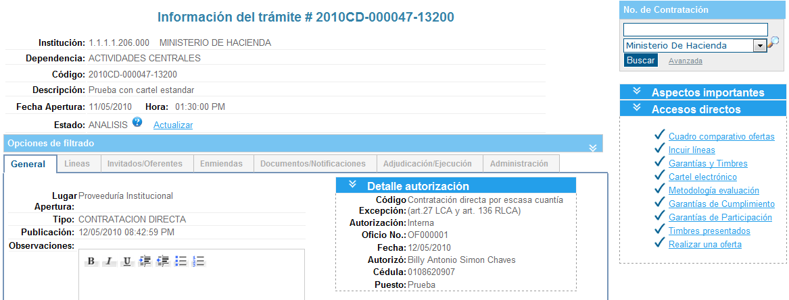
Analisis : Ingreso
Clic para acceder a las ofertas

Slide 3
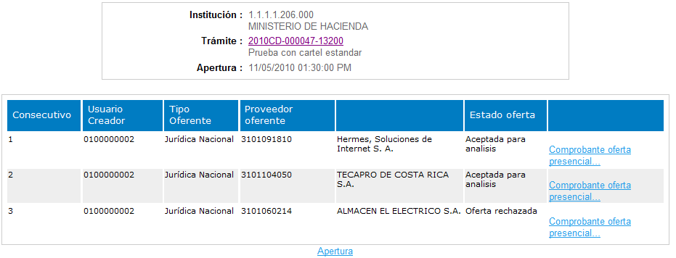
Analisis : Ingreso
Clic en “Apertura”

Slide 4
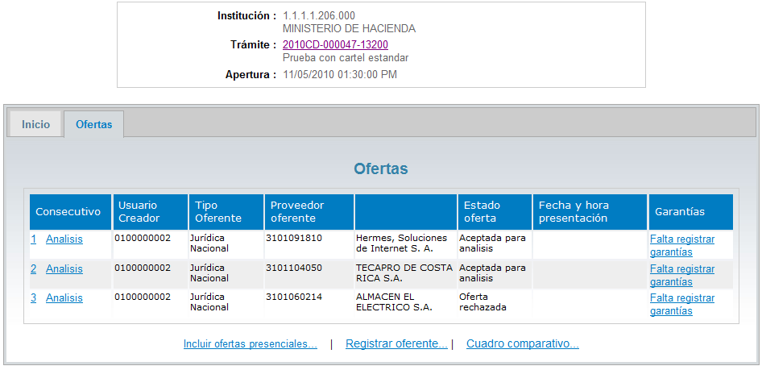
Analisis : Ver cuadro comparativo
Clic en “Cuadro comparativo”

Slide 5
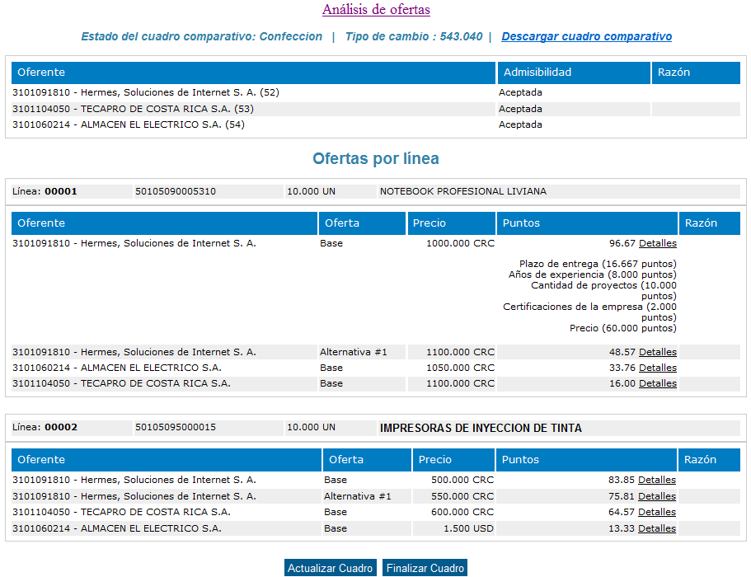
Analisis : Cuadro comparativo
Detalles de evaluación

Slide 6
Ejemplo: Oferta extemporanea
Iniciar el analisis
Introducir la admisibilidad general
Confirmación del analisis

Slide 7
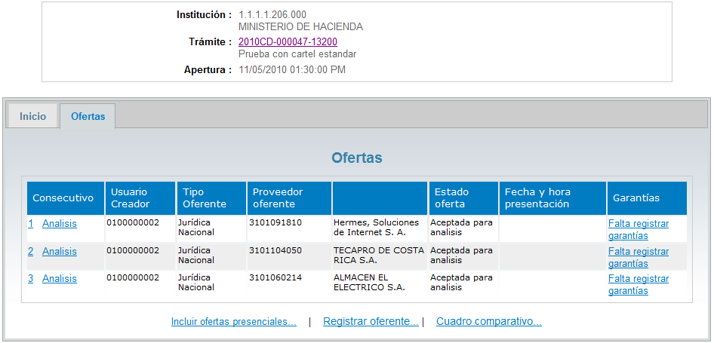
Analisis : Inicio de analisis de oferta
Clic para ver analisis de oferta

Slide 8
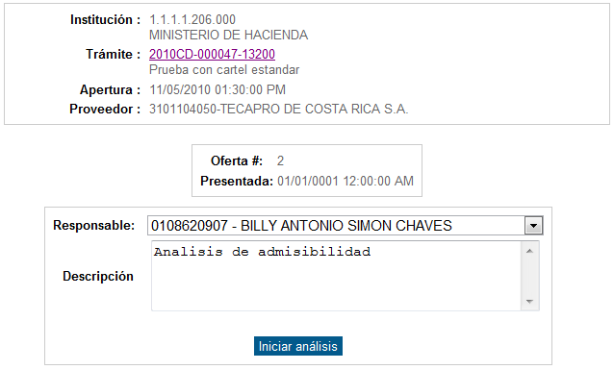
Iniciar un analisis
Incluir responsable y descripción de analisis

Slide 9
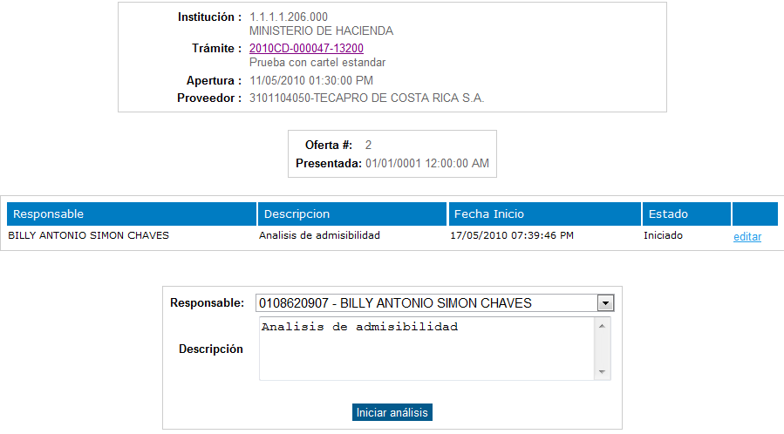
Un analisis iniciado para la oferta #2
El responsible del analisis puede hacer clic en “Editar”

Slide 10
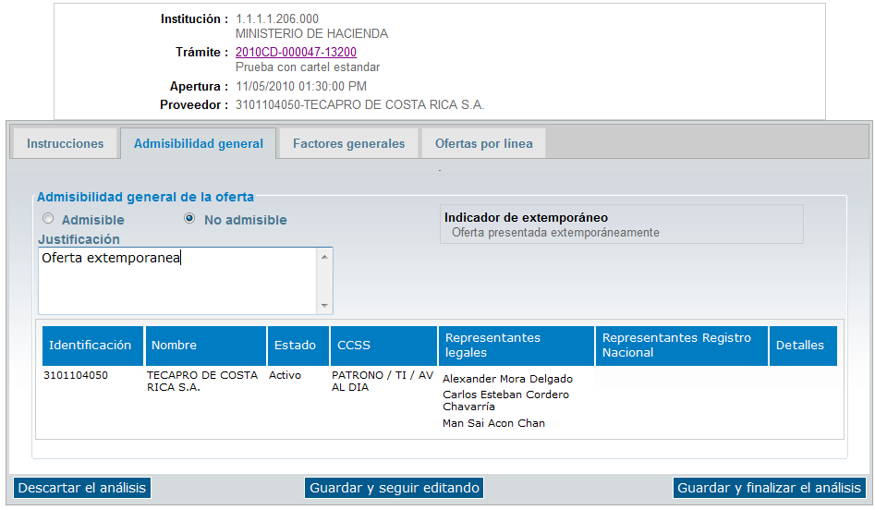
Analisis : oferta no admisible
1. Oferta extemporanea: No admisible a nivel general
2. Guardar y finalizar el analisis

Slide 11
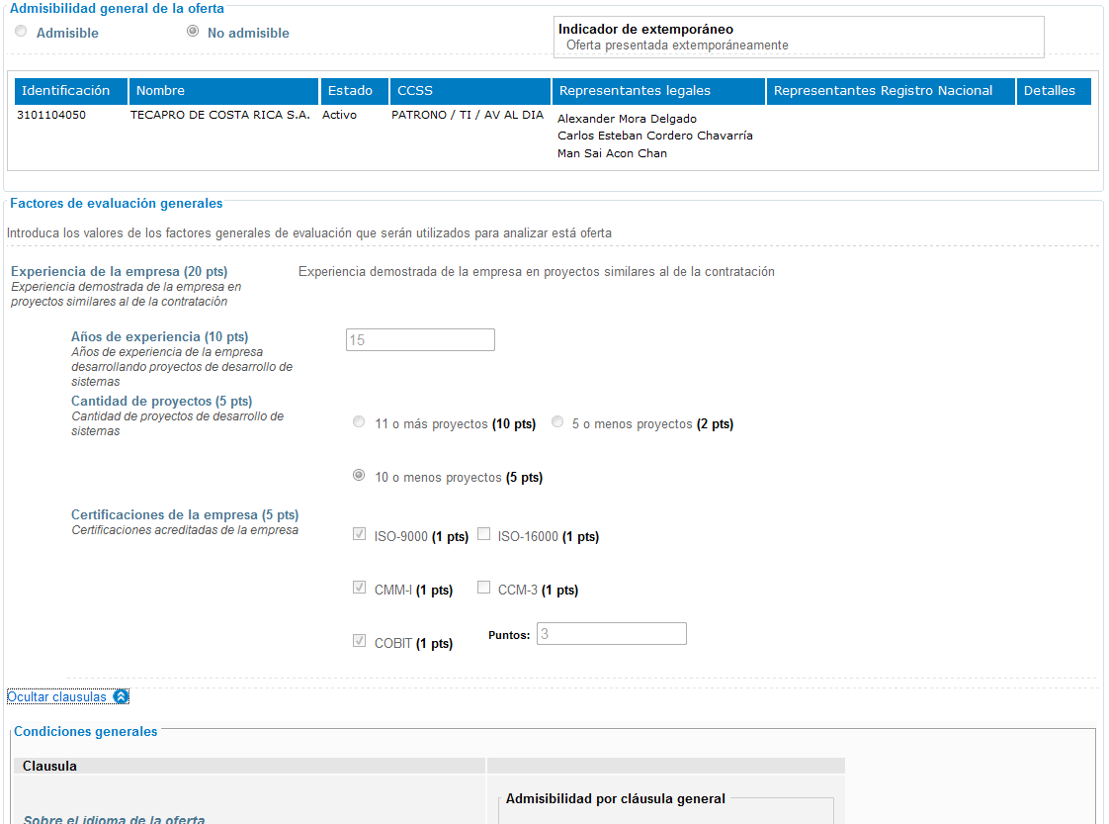
Confirmación del analisis

Slide 12
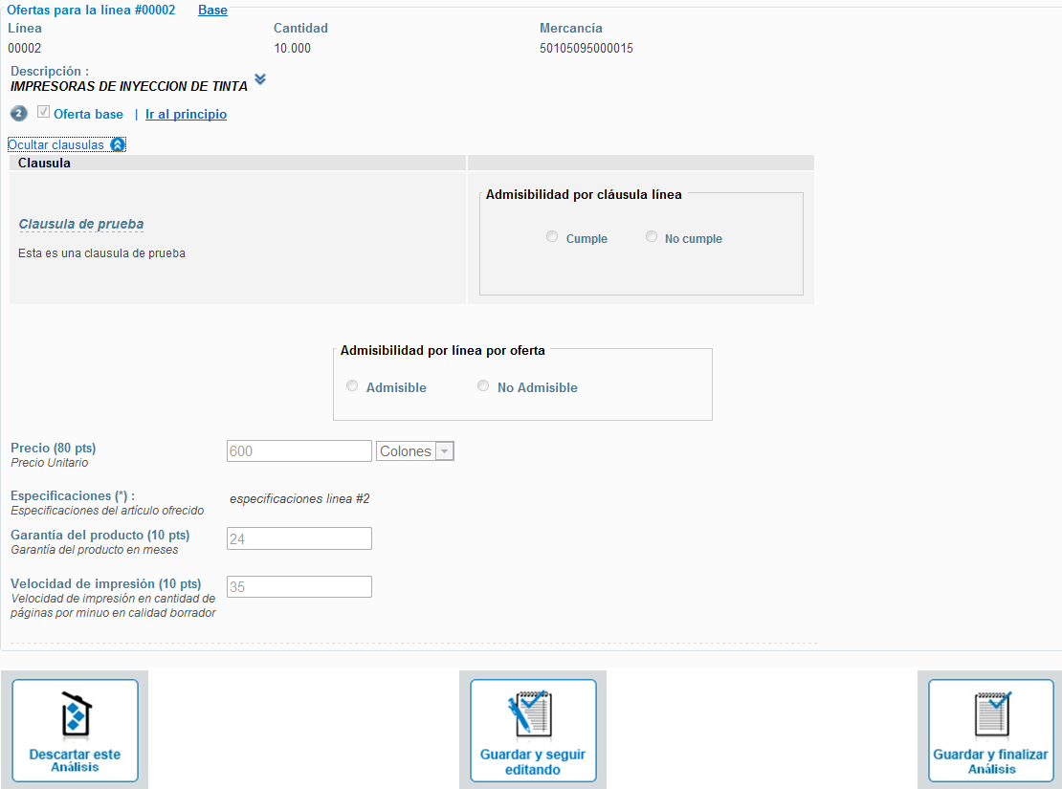
Confirmar finalización de analisis
Clic para finalizar la oferta

Slide 13
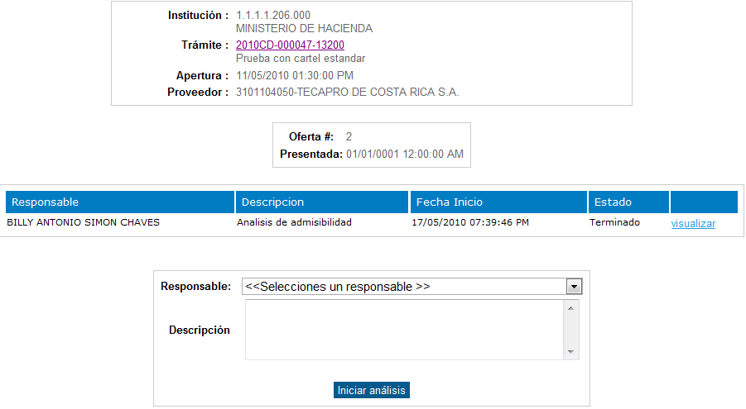
Analisis finalizado
El analisis finalizado puede ser visualizado

Slide 14
Ejemplo: Poner oferta por línea inadmisible

Slide 15
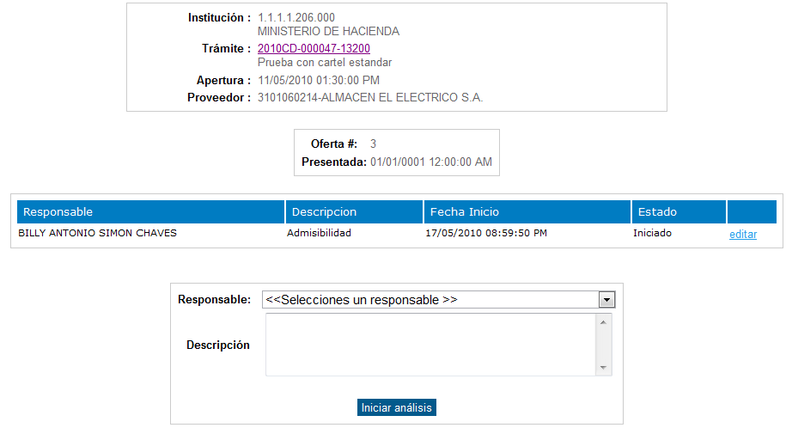
Analisis : admisibilidad por líneas
Iniciar el analisis

Slide 16
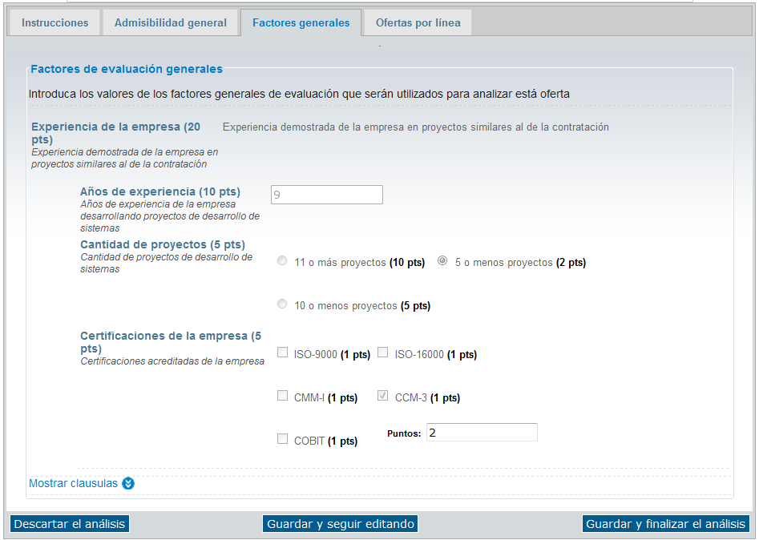
Poner puntaje manualmente
El factor “Certificaciones d la empresa” tiene evaluación manual

Slide 17
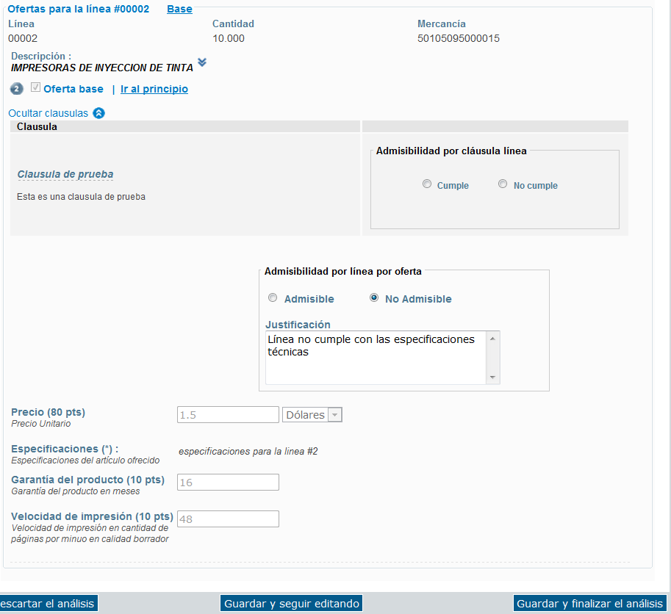
Poner inadmisible oferta para linea #2
1. Poner que la oferta para la línea #2 no es admisible
2. Finalizar el analisis

Slide 18
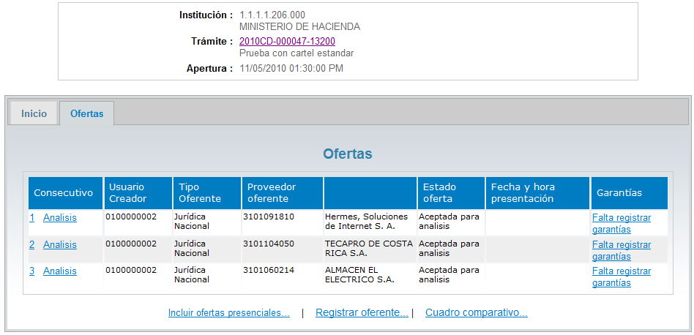
Refrescar el cuadro comparativo

Slide 19
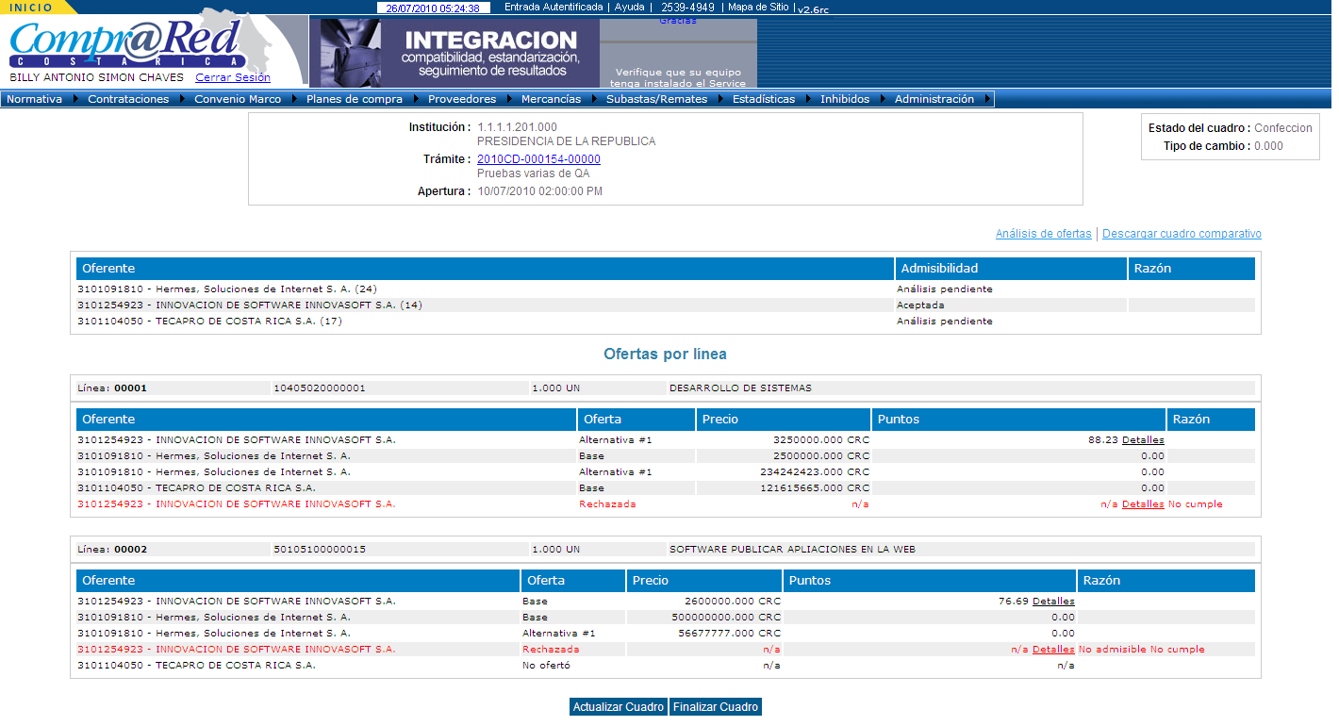
Refrescar el cuadro comparativo
Descargar cuadro comparativo
Clic en “Actualizar cuadro” para refrescar el cuadro comparativo

Slide 20
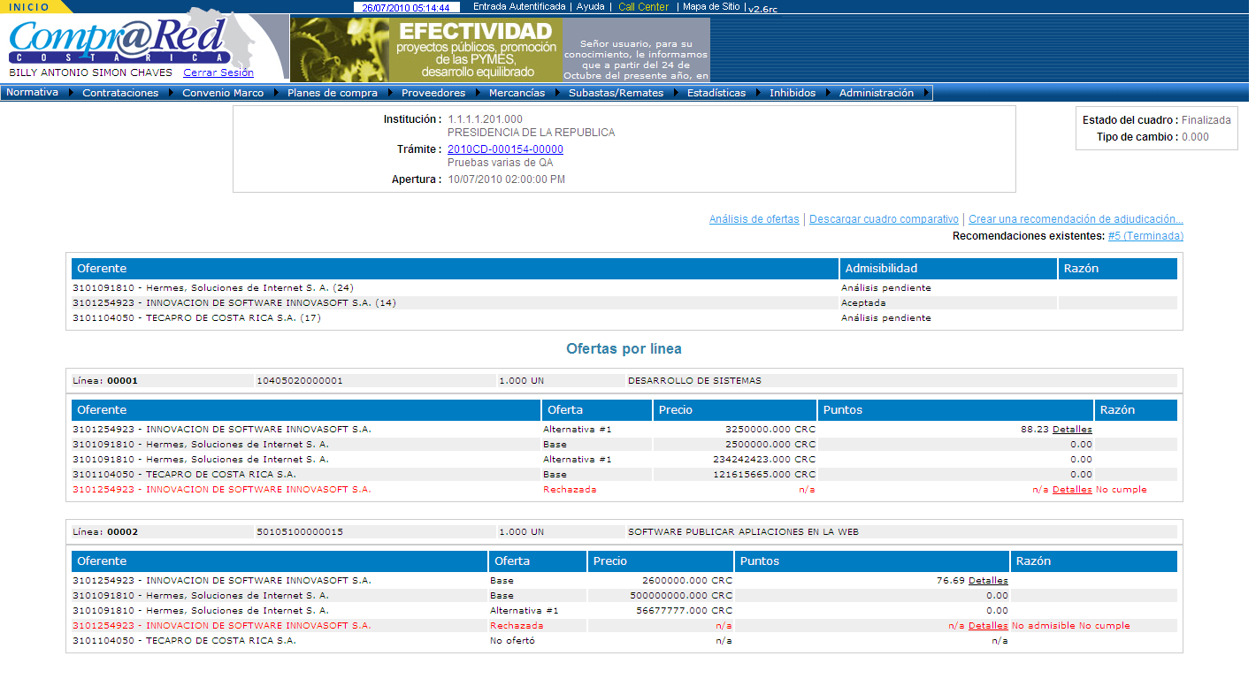
Cuadro comparativo finalizado
Generar recomendación de adjudicación

Slide 21
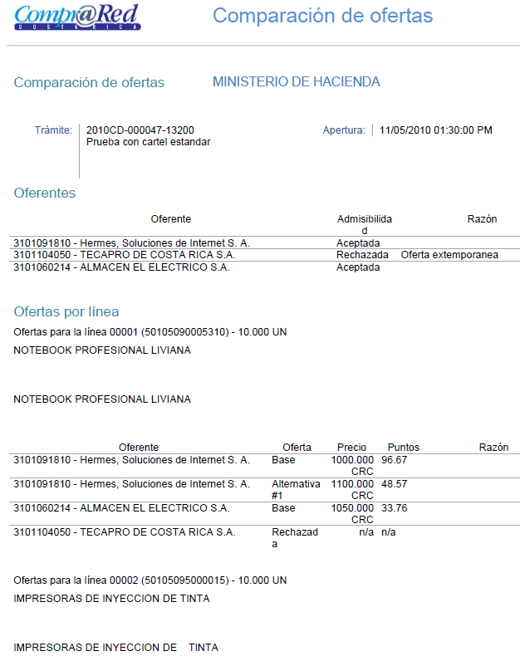
Cuadro comparativo descargado

Slide 22
Practica
Iniciar el analisis de una oferta y ponerla inadmisible a nivel general
Iniciar el analisis de otra oferta y poner una oferta por línea como inadmisible
Actualizar el cuadro comparativo
Descargar el cuadro comparativo
Finalizar el cuadro comparativo

